Slide 1

WPF in 2023
DWX 2023 - Lars Heinrich – Heinrich & Reutern Solutions GmbH
mailto: info@heires.net
Picture:Legacy|Unknown Author|Creative Commons Attribution-Share Alike 4.0 Internationa

Slide 2

The Future
Picture:Museum of the future, Dubai|Auuthor Lyonerov|Creative Commons Attribution-Share Alike 4.0 Internationa
.net8 Neuerungen

Slide 3
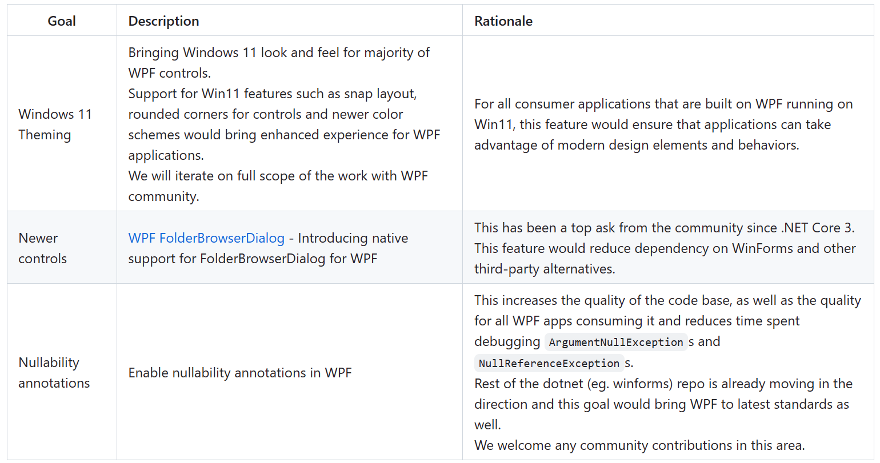
WPF Roadmap

Slide 4

The Past
Author: Comfreak, Public Domain
.Net 4.8 bis heute

Slide 5
Solution Setup

Slide 6
Frankenstein vs. SDK Project Style

Slide 7
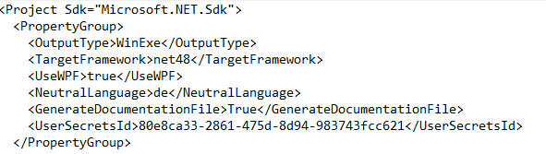
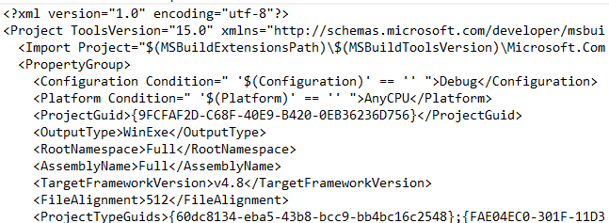
In VS2022 sind beide Arten für .Net Framework Projekte unterstützt
Hinweis: AssemblyInfo wird in SDK Style Projekten generiert.
Wenn man eine AssemblyInfo.cs benötigt:
<GenerateAssemblyInfo>false</GenerateAssemblyInfo>

Slide 8
Zentraliesierte Einstellungen für alle Projekte
Das Highlander- Prinzip

Slide 9
Directory.Build.props
RestoreProjectStyle
LangVersion
Nullable
.net4.8 | .netCore
ja | ja
.net4.8 | .netCore
ja | ja
.net4.8 | .netCore
ja | ja

Slide 10
Directory.Build.props
NeutralLanguage
GenerateDocumentationFile
PackageReference
.net4.8 | .netCore
ja(SDK-Style) /nein(Frankenstein-Style) | ja
.net4.8 | .netCore
na(SDK-Style) /nein(Frankenstein-Style) | ja
.net4.8 | .netCore
Ja(SDK-Style) /nein(Frankenstein-Style) | ja

Slide 11
.editorconfig
Coding und Analyzer-Settings in einer Datei.
.net4.8 | .netCore
Ja | ja

Slide 12
Von package.config zu PackageReference
Vorteile
Direkte Verwaltung der Pakete in den .csproj Dateien
Direkte Darstellung aller TopLevel Pakete im Nuget Explorer
Höhere Performance bezüglich Plattenplatz durch Nutzung des global-packages Ordners
Ermöglicht zentrales Nuget-Paket Versionierung in einer seperaten Datei.
.net4.8 | .netCore
ja | ja

Slide 13
Nuget Versionsierung mit Hilfe von Directory.Packages.props
ManagePackageVersionsCentrally
Alle Nuget-Pakete auf einen Blick.
Ein Ort die Versionen der Pakete zu verwalten.
.net4.8 | .netCore
ja | ja
Notes:
Actung: Visual Studio unterstützt nur .net core Projekte komplett. In den FullFramework Projekten wird immer die Version mit rein gebracht.

Slide 14
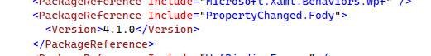
Hinweis
In Frankensteiner .csproj Dateien kommt es zu einem Fehler. Das Paket wird hinzugefügt als Package Referenz mit Version.
Hier muss entsprechend händisch die .csproj angepasst werden.

Slide 15
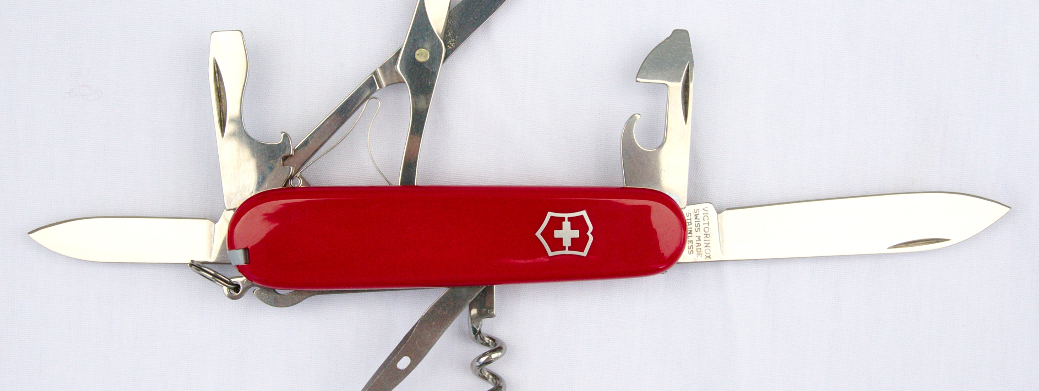
Tools
Picture:Victorinox Swiss Army Knife - Climber|Auuthor Andrew Toskin|Creative Commons Attribution-Share Alike 4.0 Internationa

Slide 16
Ein Tool für alles
Das Rückkehr des Highlanders

Slide 17
Snoop
Kann dekompilieren wenn ilspy installiert ist
Kann Trigger in Styles zeigen
Kann Methoden auf beliebigen Objekten anzeigen und ausführen
Kann Logoutput darstellen
Kann DataContext darstellen
Kann Diagnostics
Kann Powershell

Slide 18
.NET.UpgradeAssistant
Kann Frankenstein Projekte in Sdk-Style Projekte wandeln
.NET Upgrade Assistant - Visual Studio Marketplace

Slide 19

Accessability
Picture:Umbau_des_Buchenauer_Bahnhofs|Auuthor GeenaMarweg|Creative Commons Attribution-Share Alike 4.0 Internationa
Ich sehe was, was du nicht siehst.

Slide 20
Accessability
Accessibility Insights for Windows
Infos: https://accessibilityinsights.io/docs/windows/overview/
Download Link:
https://accessibilityinsights.io/downloads/

Slide 21
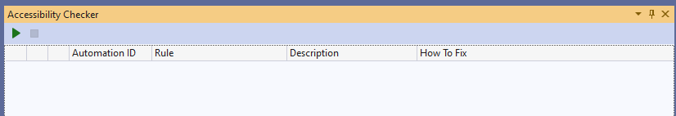
Accessability Checker
Accessibility Checker Seit Visual Studio 2022 17.5

Slide 22

Secrets im Code
Was nicht in der Versionkontrolle steht, kann nicht kompromitiert werden.

Slide 23
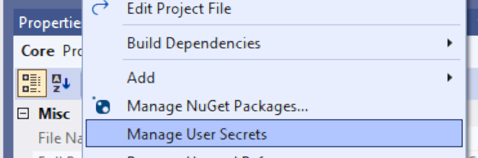
Secrets
Microsoft.Extensions.Configuration.UserSecrets Source GitHub - dotnet/runtime: .NET is a cross-platform runtime for cloud, mobile, desktop, and IoT apps.

Slide 24
Secrets in Frankenstein Projekten
Da die AssemblyInfo nicht generiert wir mit Hilfe von Tags im .csproj file muss folgendes Attribute in der AssemblyInfo angelegt werden.

Slide 25

Testing
Picture:Der unendliche Alpaufzug – Die Schönheit besiegt die Zeit und umgekehrt|Auuthor Valentin Lustig| Creative Commons Attribution-Share Alike 3.0 Germany
Funny things to know.

Slide 26
Unittesting
Testing von internen Klasses mit Internen Test Klassen. Documentation https://github.com/microsoft/testfx/blob/main/src/TestFramework/TestFramework/Attributes/Lifecycle/Initialization/DiscoverInternalsAttribute.cs

